Slide 1




基于机器人的实践方法
总结报告
制作小组：第七小组

Slide 2




主要内容
问题定义
01
回顾与评价
05
02
参考文献
具体算法
04
03
头脑风暴

Slide 3



问题定义
通过编程使机器人穿越迷宫（左图）

Slide 4
参考文献
——基于机器人的实践方法
迷宫算法1：看侧前方算法
迷宫算法2：
使用模块化设计
迷宫算法3：
使用有限状态机解决迷宫问题

Slide 5
关于参考文献中算法的简单介绍 A
这一算法的思想是，测量右前方50°方向的距离。如果距离大于特定值，例如30cm。机器人会右转，向墙靠近；否则，向左转，拉开与墙的距离。
（备注:实际上这个方案对解决课堂中的问题并没有什么用，因为该方案中用的是Sick LMS200系列光传感器，而课堂上用的是超声波传感器。。。）
A.
看侧前方算法

Slide 6
关于参考文献中算法的简单介绍 B
简单的说，就是通过控制轮子的转速或功率使机器人实现前进，左转，右转，后退等功能，并将其封装为一个服务。
（备注：实际上这个也基本没什么用，因为课堂中并不允许调转速，而且前进，左右转等这些服务也都已提供，我们所需做的只是设置一下延时）
B.
使用模块化设计

Slide 7
关于参考文献中算法的简单介绍 C
测量距离a，
并比较
是否小于40cm
C.
前进
正在右转
右转完成
使用
有限状态机
测量距离b
若a>=b
正在左转
若a<b
旋转180°
左转完成

Slide 8
头脑风暴
判断距离，何时转向
走直线
左转OR右转
使机器人自行判断左转还是右转
使机器人能够通过微调而走直线
当距离小于40cm时转向

Slide 9
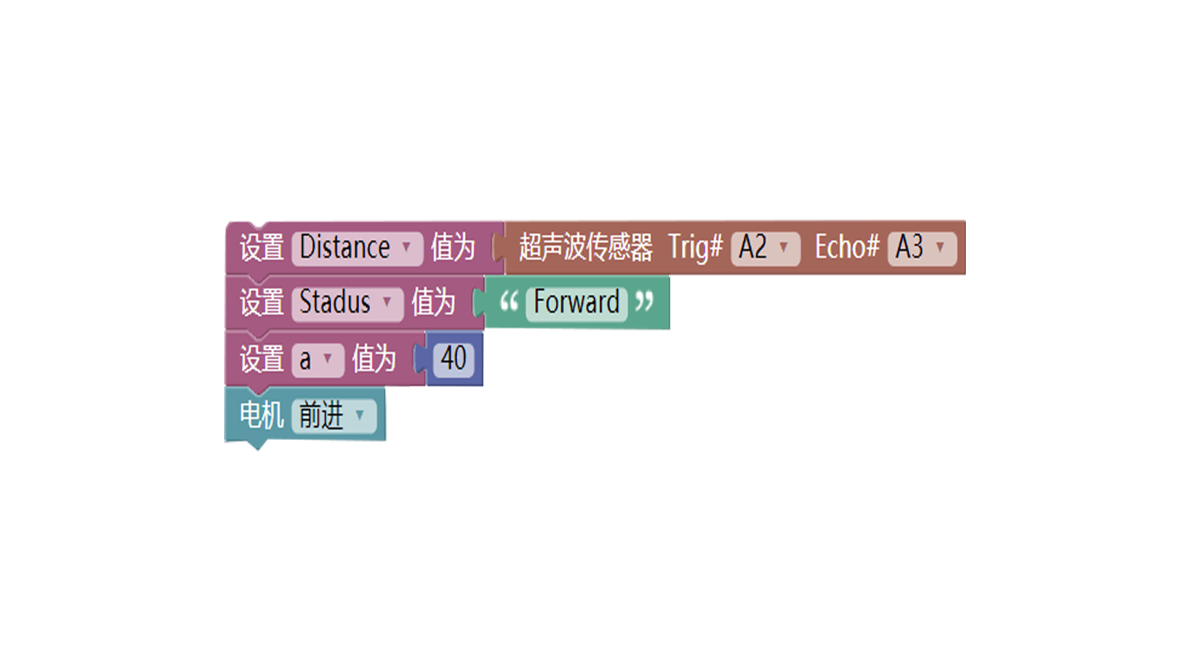

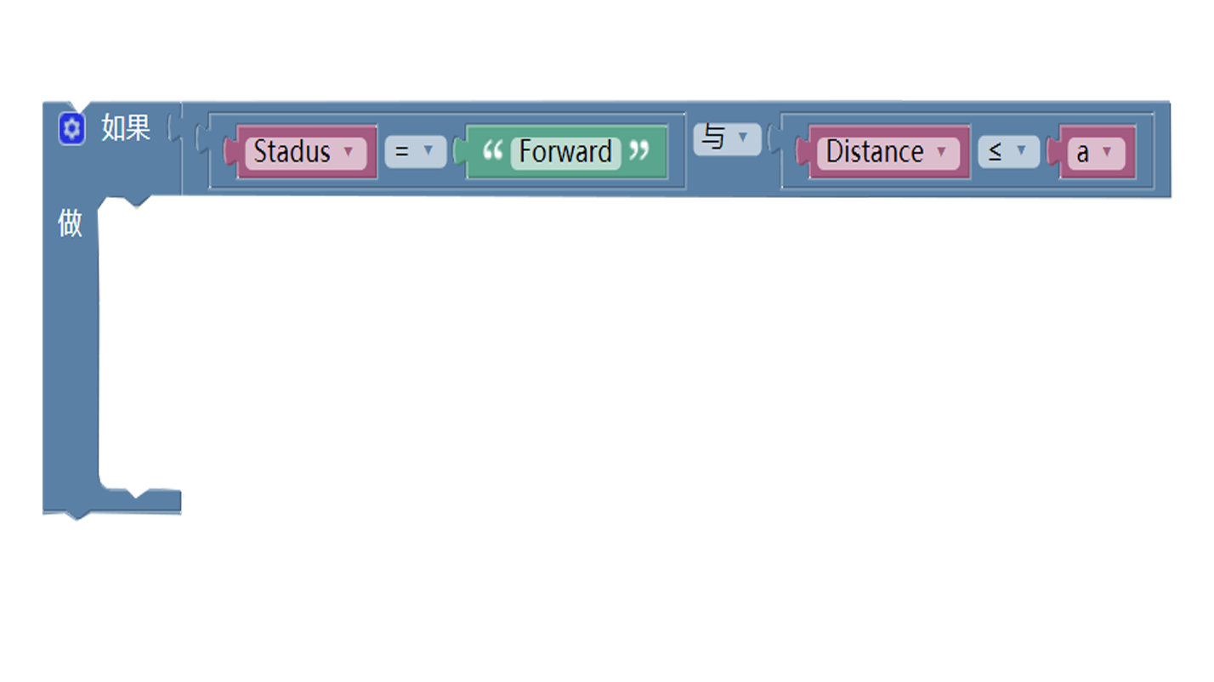
具体算法 ——判断距离，何时转向
初始化设置
判断距离

Slide 10
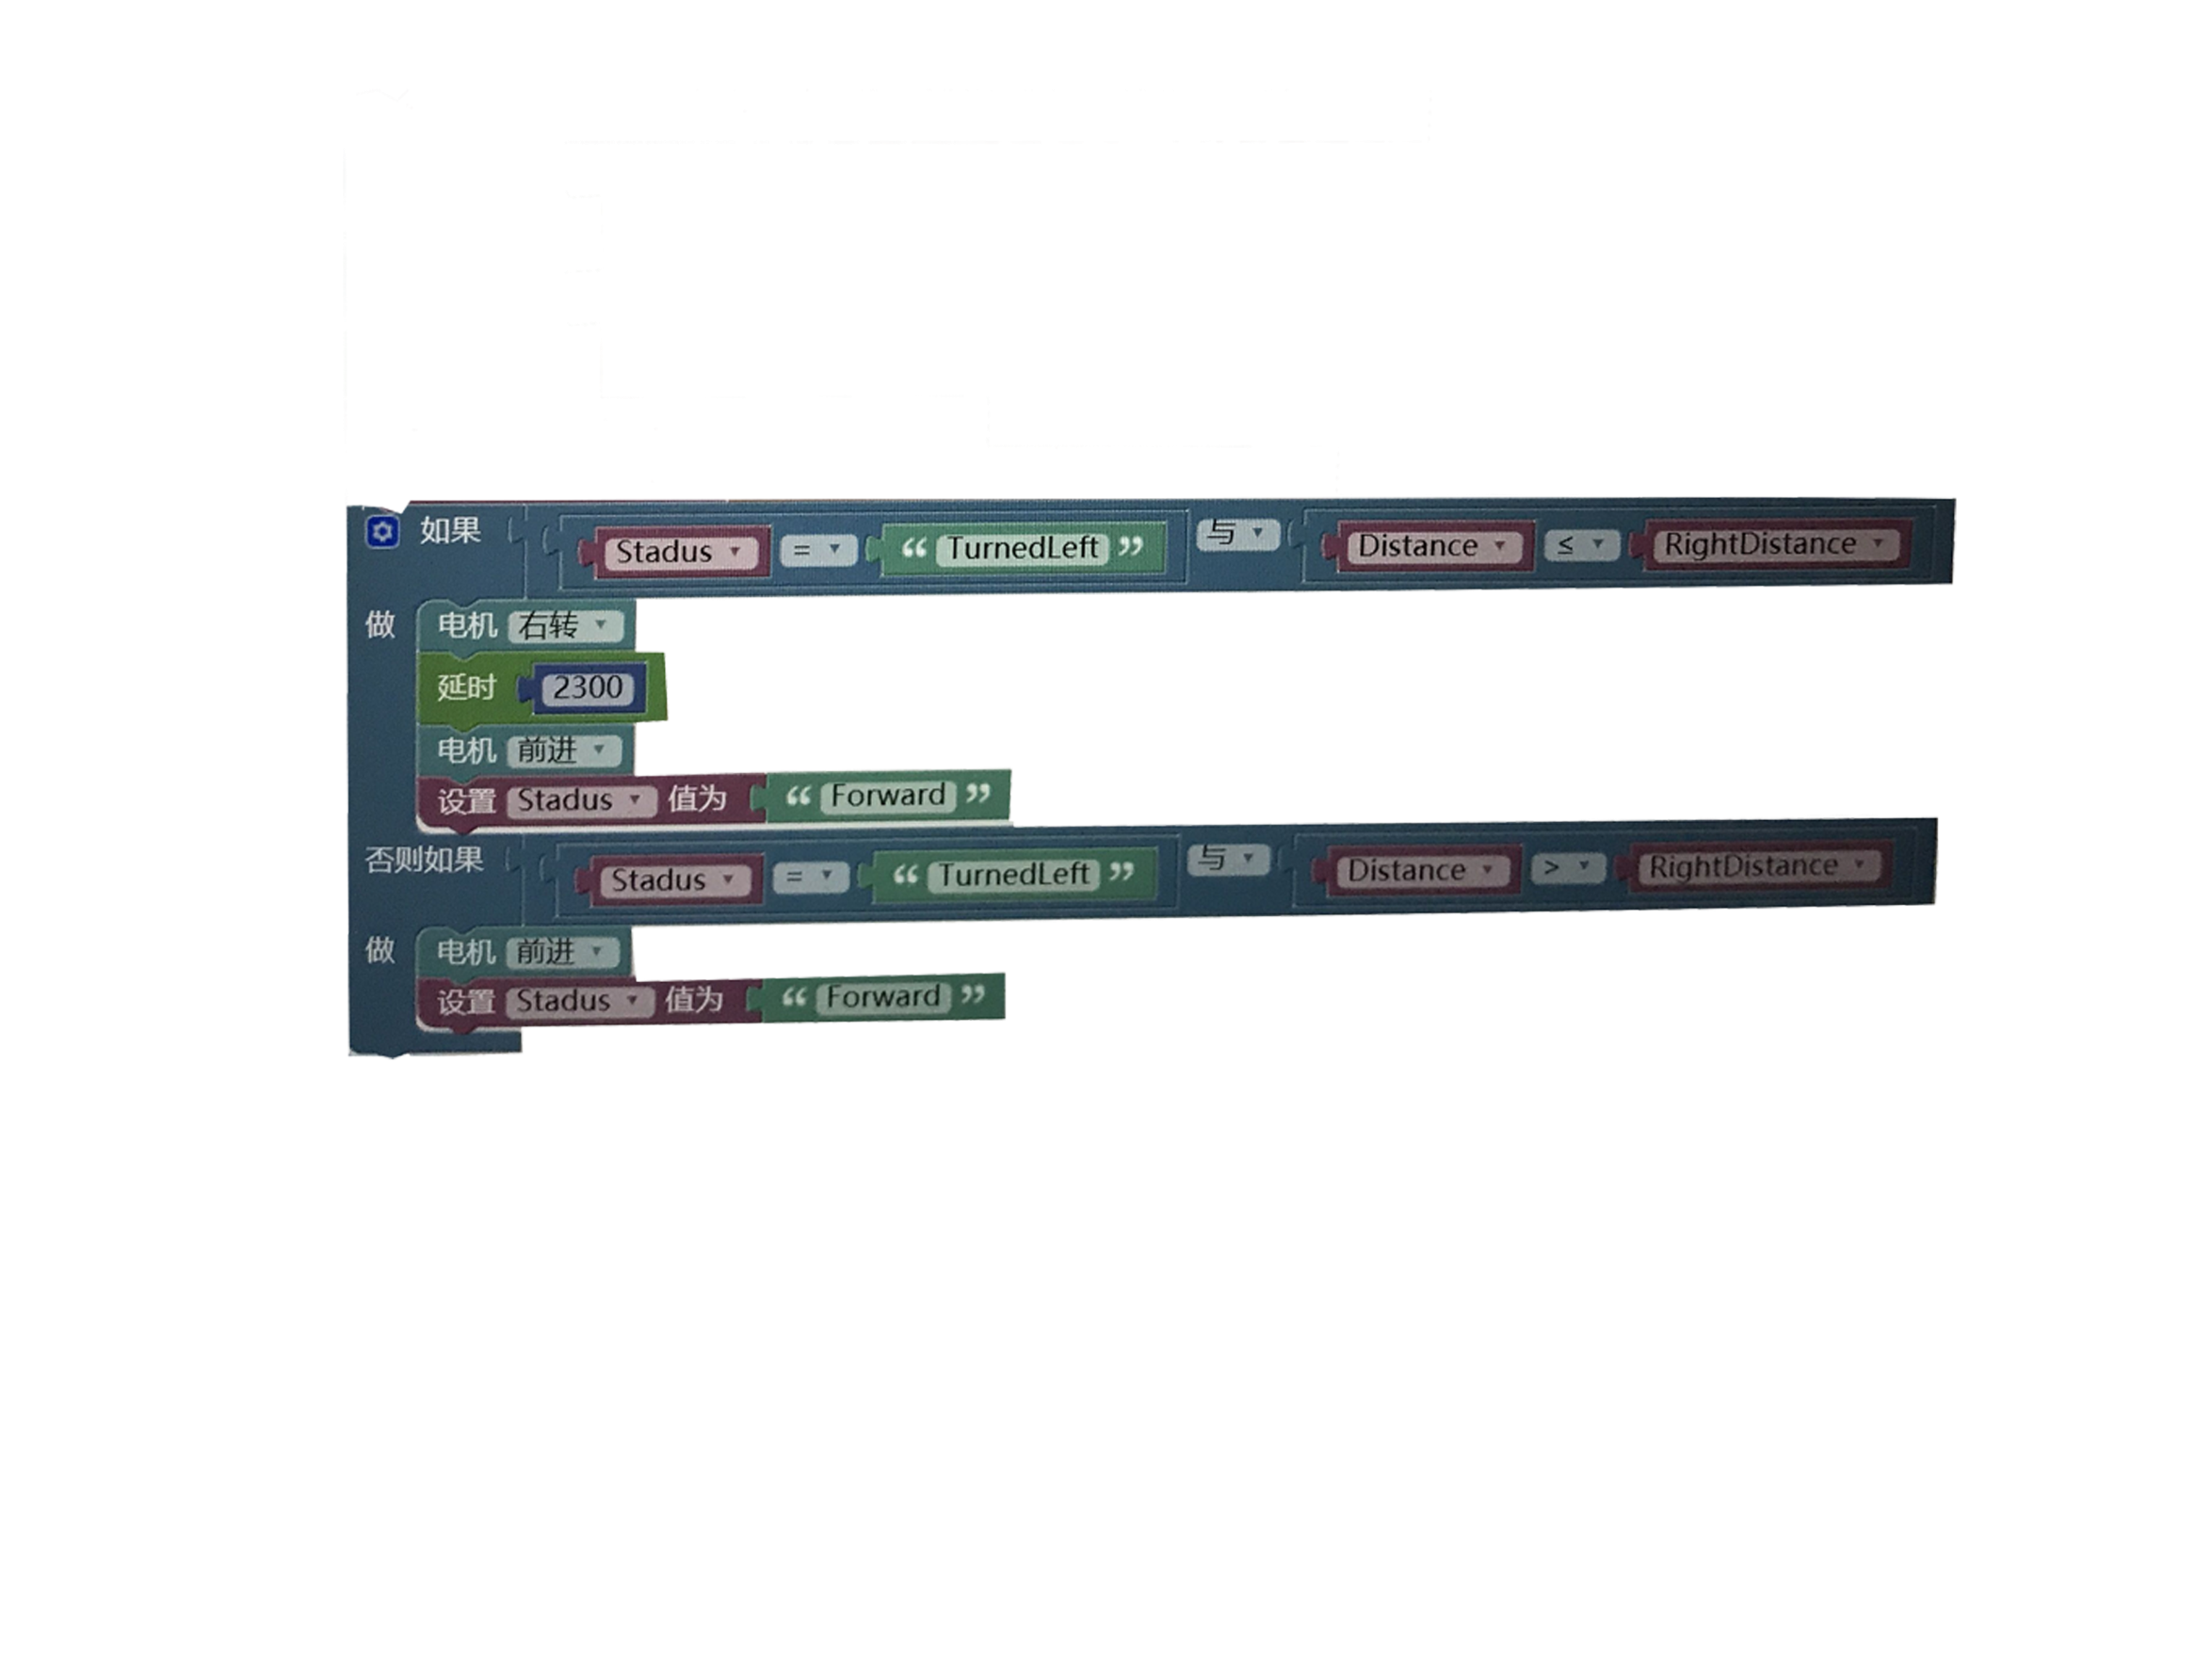
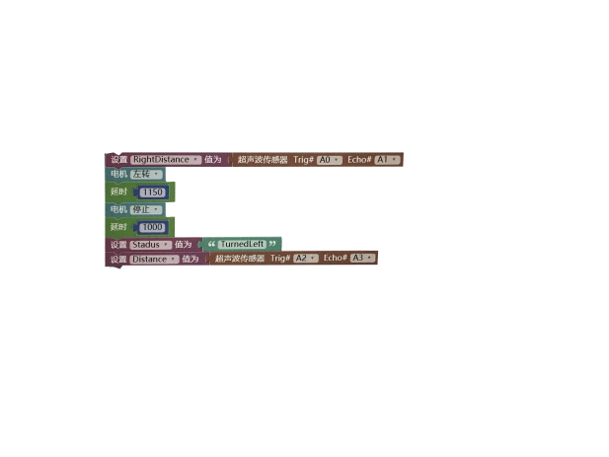
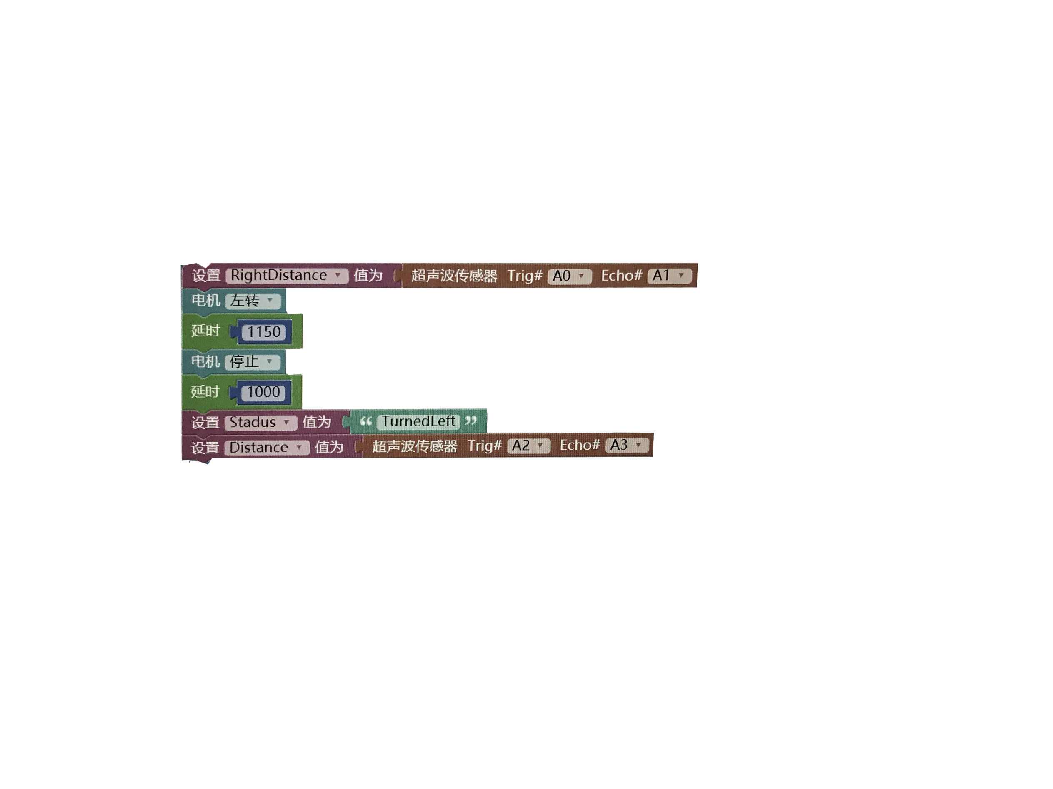

具体算法 ——左转OR右转
通过转弯测量小车左右的距离
通过比较小车在转弯前左右的距离来判断小车是 左转还是右转

Slide 11
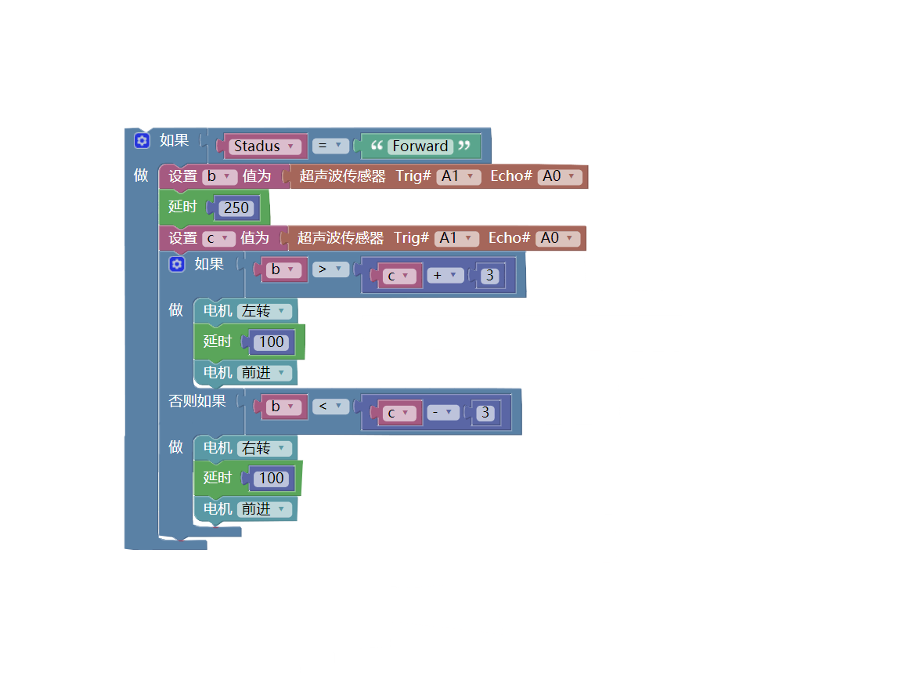
具体算法 —— 走直线
通过对不同时间点右侧传感器读出的距离是否相同来使机器人进行向左或向右的微小转弯

Slide 12

回顾与反思
失败是不可避免的，只要能从失败中认真总结出经验教训就好
上课听讲挺重要的，尤其是最后几节课
团队合作很重要
理论和实际的差别真是太大了！！！

Slide 13
结束语
谢谢大家！

